Slide 1
Статичная верстка
Модуль 1 / 5

Slide 2

Технологии

Slide 3

Псевдоклассы
https://developer.mozilla.org/ru/docs/Web/CSS/Pseudo-classes
Это селектор, описывающий особенное состояние элемента. Основные, часто используемые:
:hover – состояние при наведении
:focus – поле ввода при фокусе
:checked – отмеченный флажок
:nth-child, first-child, last-child – порядковый номер элемента
:not – элементы, не соответствующие селектору

Slide 4
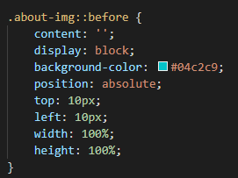
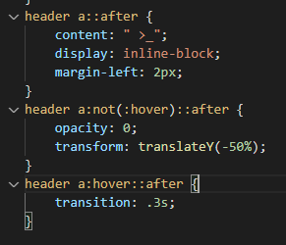
Псевдоэлементы
Самые часто используемые примеры – псевдоэлементы ::before и ::after. Пример добавляет смещенную подложку под блоком с картинкой:
Можно также комбинировать с псевдоклассами, частое явление:

Slide 5
CSS переходы
Плавность перехода CSS задается с помощью свойства transition
Полная запись
transition: анимируемое_свойство длительность функция задержка
Например:
transition: background .75s ease .3s
При этом не обязательно указывать все значения, можно даже только длительность.

Slide 6
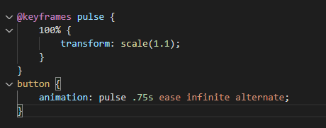
CSS анимации
CSS свойство animation также является комбинированным, похоже на transition. В качестве animation-name передается имя @keyframes, управляющего кадрами анимации
В @keyframes можно задавать несколько ключевых точек в процентах, в данном примере задано только конечное состояние и анимация запускается бесконечно с инверсией:

Slide 7
Meta viewport
<meta name="viewport" content="width=device-width, initial-scale=1.0">
Эта строчка в секции head нужна, чтобы адаптивность правильно работала
https://developer.mozilla.org/ru/docs/Glossary/Viewport

Slide 8
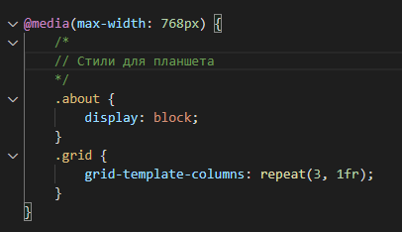
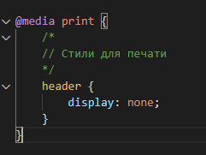
Медиазапросы
Используются в частности для того, чтобы задавать стили для различных размеров экрана.
https://html5book.ru/css3-mediazaprosy/

Slide 9
Полезные ссылки
https://developer.mozilla.org/ru/docs/Web/CSS/Pseudo-classes
https://developer.mozilla.org/ru/docs/Web/CSS/Pseudo-elements
https://developer.mozilla.org/ru/docs/Glossary/Viewport
https://html5book.ru/css3-mediazaprosy/
https://developer.mozilla.org/ru/docs/Web/CSS/CSS_Transitions/Using_CSS_transitions
https://developer.mozilla.org/ru/docs/Web/CSS/CSS_Animations/Using_CSS_animations

